Slide 1
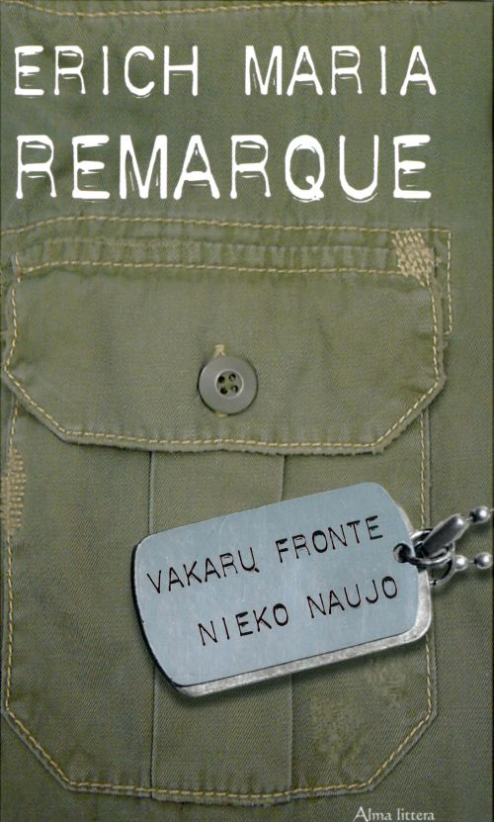
E. M. Remarkas
„Vakarų fronte nieko naujo“ (1929)
2011-11-19
Saulius Viliušis, Kaltinėnų Aleksandro Stulginskio gimnazija, IVga klasė

Slide 2
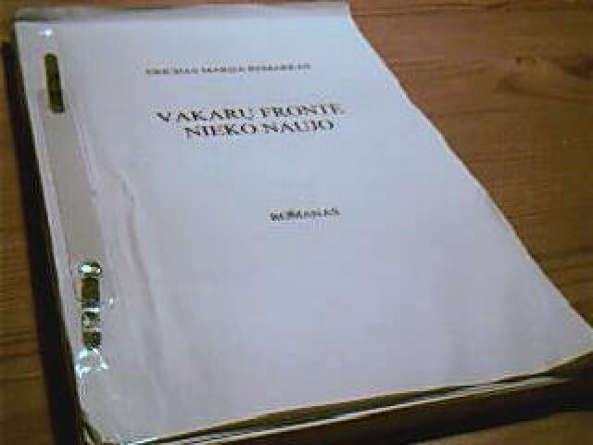
Tikslas
Supažindinti su E. M. Remarko romanu „Vakarų fronte nieko naujo“

Slide 3
Turinys
Knygos autorius
Romano pavadinimo prasmė
Trumpas kūrinio aprašymas
Kūrinio temos ir problemos
Pagrindinis veikėjas
Kūrinio idėja ir vertybės
Aforizmai
Kūrinio aktualumas šiomis dienomis
Temų pavadinimai rašiniams
Apibendrinimas
Kūrinio vizualizacija
Naudota literatūra

Slide 4
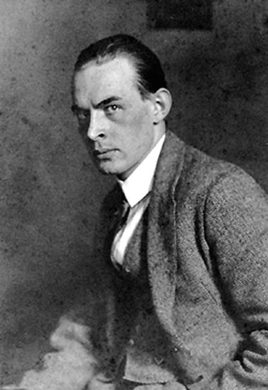
Erichas Maria Remarkas (1898-1970)
Vienas populiariausių XX a. vokiečių rašytojų.
Įtaigus „prarastosios kartos“ likimo vaizduotojas.
E. M. Remarkas priklauso rašytojų kartai, patyrusiai
dramatiškus XX a. istorinius įvykius: I pasaulinį karą,
fašistinį terorą, II pasaulinį karą.

Slide 5
Gyvenimas ir asmenybė
Gimęs Vokietijoje - Osnabriuke, knygnešio šeimoje.
Nuo pat jaunystės jautė potraukį literatūrai, muzikai, menui.
Sulaukęs 18-kos metų jis tapo savanoris Pirmajame pasauliniame kare.
Per karą buvo sužeistas, likusį karo laiką praleido ligoninėje.
1938 m. atimta Vokietijos pilietybė (apšaukiamas žydu).
1947 m. emigruoja į JAV, gauna jos pilietybę ( ten vedė).
1970 m. mirė Šveicarijos mieste Lokarne, nuo aterosklerozės komplikacijų, po kurių jį ištiko keletas infarktų.

Slide 6
Pavadinimas
Romano pavadinime gali atsispindėti žmogaus gyvybės netekties nereikšmingumas. 1918 m. žūva Paulius Boimeris, tai ta diena, kai kariuomenės pranešime skambėjo vienas sakinys: „Vakarų fronte nieko naujo“ – tai reiškia, kad jo mirtis, kai jis krito kniūpsčias ir gulėjo ant žemės, buvo visiškai nereikšminga. Karas – tai priežastis, kuri žmogaus gyvybės netekimą apibūdino, kaip nebereikalingo daikto išmetimą.

Slide 7
Siužetas
Paulius Boimeris ir kiti jaunuoliai išvyksta į karą ką tik iš mokyklos suolo. Čia jie yra muštruojami karininko, vėliau dislokuojami Vakarų fronte, kur patiriami pirmieji karo žiaurumai. Paulius mokosi išgyventi, prisitaikyti prie žiaurių karo aplinkybių ir pamažu tampa tikru kareiviu.
Grįžęs iš fronto, sužino, kad yra siunčiamas atostogų namo, kurios priverčia jį susimąstyti apie karo žiaurumą, gyvybės nevertinimą ir kaip tai pakeičia žmogaus gyvenimą.

Slide 8
Tęsinys
Grįžęs, Paulius jaučiasi panašiai, kaip jautėsi atvykęs pirmą kartą. Jis vėl skęsta prisiminimuose, vėl atgimė noras svajoti ir kažką sukurti, tačiau prabėgus laikui, jo vienintelis instinktas lieka – išgyvenimas ir baimė mirti dingsta. Jo draugai žūva vienas po kito, Paulius tai mato pats savo akimis. Likus vienam jo draugui, Katui, Paulius bando jį išgelbėti, neša pas daktarą, tačiau nesėkmingai, nes skeveldra patenka į Kato galvą. Galų gale žūva pats, kai tą dieną, kariuomenės pranešime buvo parašyta: „Vakarų fronte nieko naujo“.

Slide 9
Kūrinio temos ir problemos
Temos:
Žmogaus gyvenimas, jo situacija Pirmojo pasaulinio karo metu, draugystė, žmonių susvetimėjimas, karo padariniai kartai, kuri gyveno tuo laikotarpiu, gyvybės nevertinimas.
Problemos:
Kaip išgyventi? Kodėl niekas nebegalvoja apie karo beprasmybę, kokia ir kam nauda iš karo? Kodėl žmogaus jausmai tampa bereikšmiai ribinėje situacijoje? Kariams išgirdus apie galimą taiką, jie mąstė, kada viskas baigsis, ar mes galėsime grįžti namo?

Slide 10

Pagrindinis veikėjas
Paulius Boimeris - tai santūri, reljefiška, turinti subtilius jausmus ir melancholiška asmenybė, be galo trokštanti gyventi. P. Boimerio paveikslas tampa „prarastosios kartos“ likimo simboliu.
Notes:
Santūrus – susitvardanti, susilaikanti asmenybė;
Reljefiška – nepastovi, nuolat sau prieštaraujanti sau;
Subtilūs jausmai – jautrus ir asmeniškas;
Melancholija – liūdnas ir susimąstęs;

Slide 11
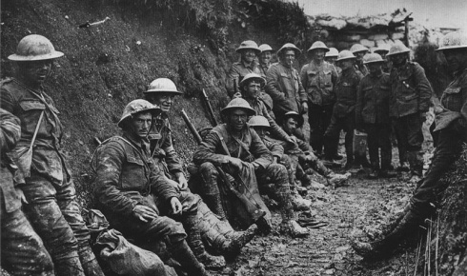
Kūrinio idėja ir vertybės
Kalbama apie sudėtingą, beviltišką žmogaus situaciją karo metu, kaip kenčia žmogus matydamas draugų, artimųjų mirtis, kaip išgyvenami karo žiaurumai, kaip prie jų prisitaikoma ir koks tikrasis mažojo žmogaus likimas visa tai išgyvenus. Karas priverčia susimąstyti apie draugystę, kuri yra vienintelis gelbėjimasis nuo vienatvės, apie toleranciją, orumą, santykius su artimaisiais.
Notes:
P. Boimeris toleravo priešininkus, suprato, kad ir kitoje fronto pusėje jie nėra kalti, kad čia atsidūrė;
Orumas – parodomas reiklumas sau, ne garbėtroška;

Slide 12
Aforizmai iš kūrinio
„Mes matome žmones, kurie dar gyvi, nors jiems trūksta galvos, mes matome bėgančius kareivius, kuriems nutrauktos abiejų kojų pėdos, <...> matome žmones be burnos, be smakro, be veido, <...> teka saulė, ateina naktis, granatos švilpia, gyvenimas baigtas.“
„Mūsų rankos yra žemė, mūsų kūnai – molis, o mūsų akys – lietaus klanai. Mes nežinome ar dar gyvename.“
„<...> gyvenimas, norėdamas išsaugoti mūsų instinktą, pavertė mus galvojančiais gyvuliais <...>.“
„Kiek vis dėlto sielvarto gali sutilpti dviejuose tokiuose mažuose lopinėliuose, kuriuos galima uždengti vienu nykščiu, - žmogaus akyse!“
„<…> pasigirsta duslus triukšmas, ir, sunkiai žnektelėjęs, pas mane į duobę įkrinta kūnas, nusirita žemyn ir užgriūva ant manęs...
Aš nieko negalvoju, niekam nesiryžtu, tik žaibo greitumu duriu ir jaučiu, kaip kūnas trūkčioja, o paskui suglemba ir susmunka.“

Slide 13
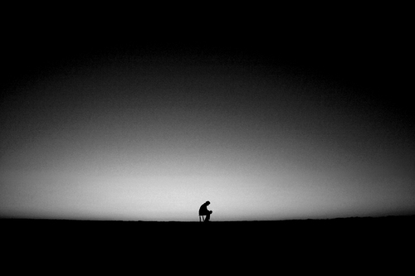
Kūrinio aktualumas
Jaudinančiai ir emocionaliai parašytas E.M. Remarko romanas paveikė daugelio žmonių sąmonę ir iki šių dienų neprarado savo idėjinio meninio aktualumo. Šis kūrinys verčia susimąstyti apie karą kaip apie tragišką, viską naikinančią jėgą ir įkvepia mylėti gyvenimą.

Slide 14
Pavadinimai rašiniams, susiję su E.M. Remarko kūriniu „Vakarų fronte nieko naujo“
Koks žmogaus gyvenimas tampa atsidūrus ribinėje situacijoje?
Beviltiška žmogaus situacija karo metu
Karas – teisingas pasirinkimas sprendžiant problemas?
Ar verta žmogui stoti į kovą su neįveikiamomis jėgomis?
Kodėl XX a. žmogus priverstas kentėti?

Slide 15
Apibendrinimas
Apibendrinant galima teigti, kad romane „Vakarų fronte nieko naujo“ Paulius Boimeris, kaip ir kitų Remarko kūrinių personažai, ilgisi būties pilnatvės, aukojasi teisybės, draugystės ir meilės vardan, stoiškai pakelia gyvenimo sunkumus. Tačiau Remarko herojai nerealizuoja savo galimybių, tarsi išgyvena svetimą, jiems primestą likimą, todėl pasiduoda rezignacijai, lieka liūdni ir vieniši.

Slide 16

Romano vizualizacija
E.M. Remarko romano „Vakarų fronte nieko naujo” motyvais režisierius Leiwis Milestone sukūrė filmą, padariusį milžinišką įtaką „antikarinio” žanro kinematografe.

Slide 17
Naudota literatūra
http://www.bernardinai.lt/file/6b3707a222c0f4472cf67296ad57d828afd86096.jpg (titulinis)
http://www.bib.lt/kitakalbiai-autoriai/r/erichas-m-remarkas (E.M. Remarko portretas)
http://www.bernardinai.lt/straipsnis/-/36930 ( nuotrauka)
http://www.zodynas.lt/terminu-zodynas/s/stoiskas
http://www.eliksyras.lt/index.php?action=movies.single&id=7334#
http://www.google.lt/imgres?q=vakaru+fronte+nieko+naujo&um=1&hl=lt&sa=N&biw=1399&bih=770&tbm=isch&tbnid=3b_hW9f4yGkidM:&imgrefurl=http://www.mainyk.lt/daiktas/vakaru-fronte-nieko-naujo-e-m-remarkas/159118&docid=JmGa8sO7ZB4aNM&imgurl=http://www.mainyk.lt/img/items/44/159/11/4cf9617540877.jpg&w=640&h=480&ei=Xc3kToH-Csip-galmqTIBQ&zoom=1&iact=rc&dur=319&sig=109745907052345896267&page=1&tbnh=132&tbnw=186&start=0&ndsp=34&ved=1t:429,r:19,s:0&tx=131&ty=69
http://www.google.lt/imgres?q=thinking+in+dark&hl=lt&gbv=2&biw=1399&bih=770&tbm=isch&tbnid=8-FLLKer5TL7VM:&imgrefurl=http://photos.ibibo.com/photo/240734/dark-thinking-loneliness-alone-broken&docid=AYa7uh8YY6_HiM&imgurl=http://mdb1.ibibo.com/09353616c7465645f5f4ae4d0b6b6d40cd149f003171e3500cecc80a74b631666894dfa1865da2e20d6e133f94f8c7b733b233d04.ifs&w=500&h=333&ei=pNHkTt2nOo7o-gbvi_nRBQ&zoom=1&iact=rc&dur=324&sig=109745907052345896267&page=1&tbnh=120&tbnw=160&start=0&ndsp=29&ved=1t:429,r:0,s:0&tx=97&ty=56

